Slide 1
HONEYCOMB
동영상리스트 제작/관리/공유
201215604 신동협
201215461 공주식
201215591 서준배
Notes:
첫 페이지 [벌집 이미지 / 팀 이름 / 팀원 이름 / 팀원 학번 / 과목명

Slide 2
Contents
01/ 소개
02/ 기존방식
03/ 기능
04/ 특징
05/ 설계

Slide 3

01
HONEYCOMB
소개
동영상 저장과 공유를 위한 동영상리스트를 제작/편집/공유할 수 있는 웹사이트
Notes:
주제 소개

Slide 4
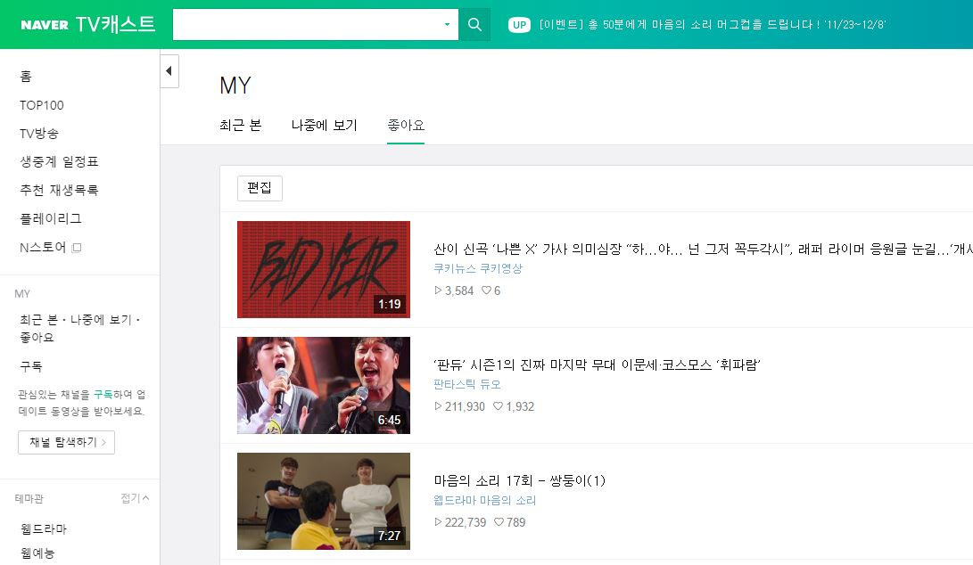
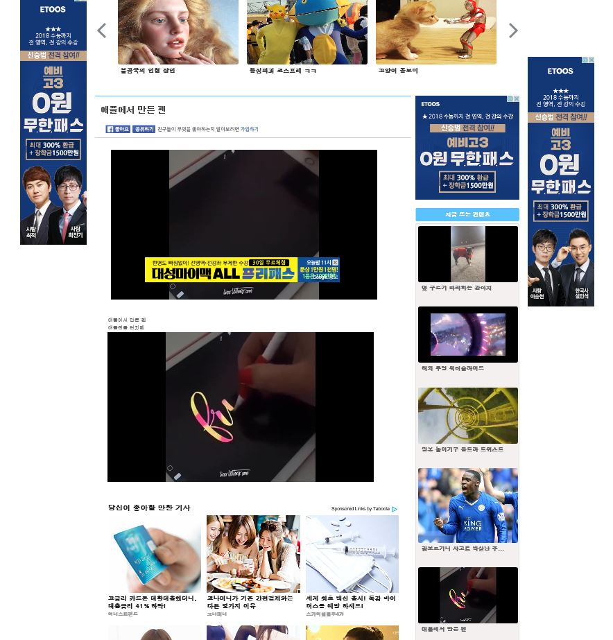
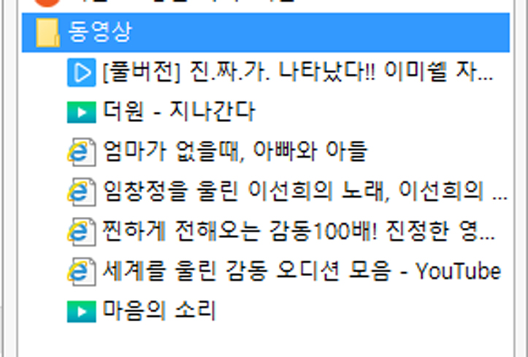
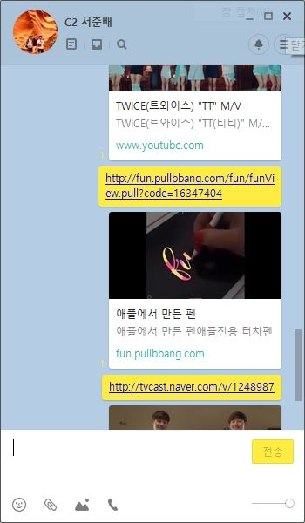
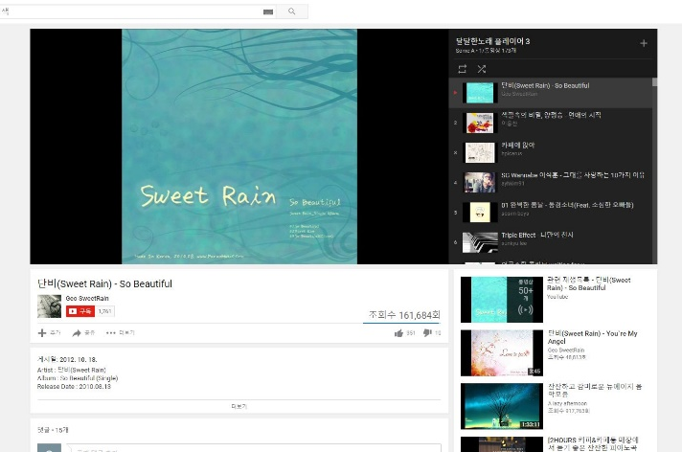
02
기존 시스템 보완
기존방식
기존의 저장, 관리, 공유 방식의 문제점을 해결
Notes:
이전 방식 소개

Slide 5

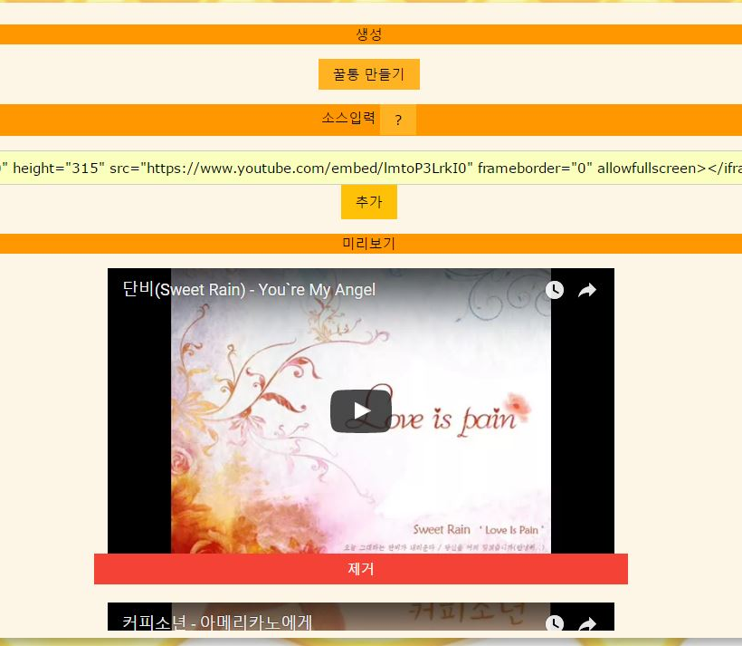
03
HONEYCOMB 기능
기능
동영상의 소스 코드를 이용하여 간결한 동영상리스트 페이지 제작
동영상의 소스 코드를 이용
만들어진 페이지로 접속

Slide 6
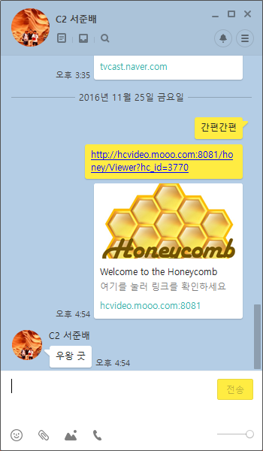
04
HONEYCOMB 특징
특징
한 줄의 주소로 다양한 동영상을 공유하고 관리합니다.
쉬운 공유
쉬운 관리

Slide 7

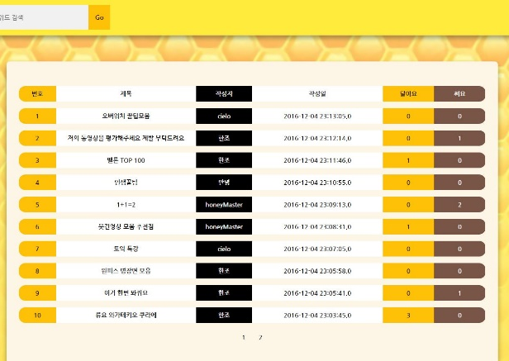
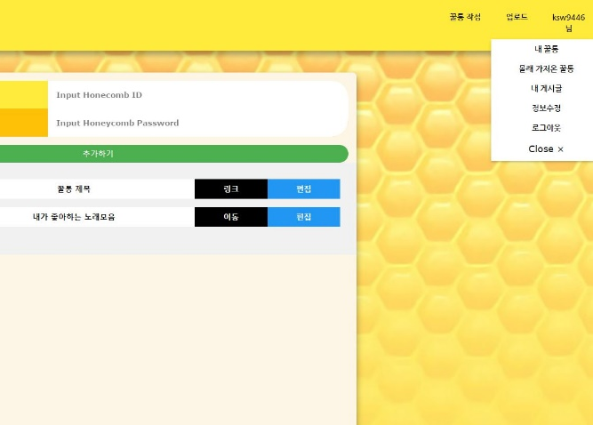
05
설계구조
설계
크게 세 가지로 구분하여 설계
동영상 리스트
게시판
계정 페이지
동영상 리스트 제작/편집
동영상 리스트 뷰
동영상 리스트 공유
동영상 리스트 평가
자신의 동영상 리스트 관리
다른 동영상 리스트 즐겨찾기

Slide 8

05
프로젝트 구조
설계
MVC pattern와 DAO pattern 이용하여 구현
HoneyControl.java
Creator.java
Editor.java
Viewer.java
Search.java
SHA1.java
H_Board.jsp
Menubar_login.jsp
Menubar_logout.jsp
H_search_result.jsp
H_favoritehoneycomb.jsp
H_list_view.jsp
H_listupdate.jsp
H_listUpload.jsp
H_myhoneycomb.jsp
H_mylist.jsp
H_updatemember.jsp
H_createHC.jsp
H_viewHC.jsp
H_myhoneycomb.jsp
fail_contents.jsp
fail_goodbad_id.jsp
fail_goodbad2.jsp
fail_hcid.jsp
fail_join.jsp
fail_login_p.jsp
fail_login.jsp
fail_login2.jsp
fail_pwd2.jsp
fail_samefv.jsp
DBHoneyDAO.java
HoneyBean.java
Mgr_bean.java

Slide 9
05
DB 스키마
설계
릴레이션은 세 분류로 나누었습니다.
hc | 자료형 | 비고
hc_id | int(11) | PRI
hc_pwd | varchar(200) | NOT NULL
Hc_title | varchar(50)
member_id | varchar(20) | FK
video_list | 자료형 | 비고
video_id | int(11) | PRI
hc_id | int(11) | PRI, FK
video_url | int(11) | NOT NULL
member | 자료형 | 비고
member_n | int(11) | auto_increment
member_id | varchar(20) | Unique
member_pwd | varchar(200) | NOT NULL
member_name | varchar(20) | NOT NULL
Notes:
테이블만 간단히 소개

Slide 10
05
list | 자료형 | 비고
list_n | int(11) | PRI
list_title | varchar(50) | NOT NULL
list_contents | varchar(800)
list_time | datetime
list_good | int(11)
list_bad | int(11)
hc_id | int(11) | FK
member_id | varchar(30) | FK
goodbad | 자료형 | 비고
list_n | int(11) | PRI, FK
member_id | varchar(30) | PRI, FK
구현
hc_favorite | 자료형 | 비고
list_n | int(11) | PRI, FK
member_id | varchar(30) | PRI, FK
comment | 자료형 | 비고
comment_n | int(50) | PRI, auto_increament
contents | varhar(800) | NOT NULL
time | datetime | NOT NULL
list_n | int(11) | FK
member_id | varchar(30) | FK

Slide 11
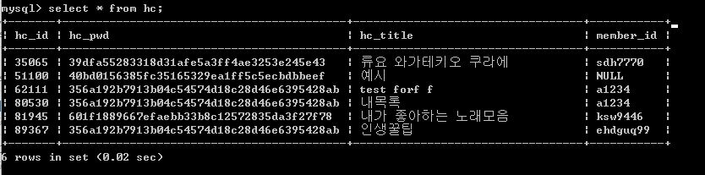
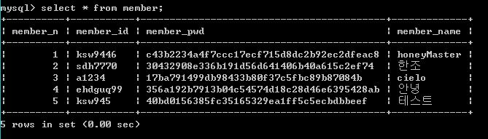
05
SHA-1 암호화
설계
DB에서 사용자의 암호를 알 수 없습니다.
Notes:
http://hcvideo.mooo.com:8081/honey/HoneyControl

Slide 12
Q&A

